Slide 1

数据结构与算法

Slide 2
介绍
内容
为什么需要数据结构？
数据结构的哲学
数据结构的基本概念和术语
算法和程序
算法的效率评估

Slide 3
1.1 为什么需要数据结构
更加强大的计算机引起更复杂更广泛的应用，复杂的应用往往需要更有效的数据处理
采用数据结构将数据组织起来可以使程序更有效率

Slide 4
数据组织
将数据记录组织起来，使其可以按照特定的顺序进行处理，查找或修改
程序选择不同的数据结构和算法，执行效率会存在差异

Slide 5
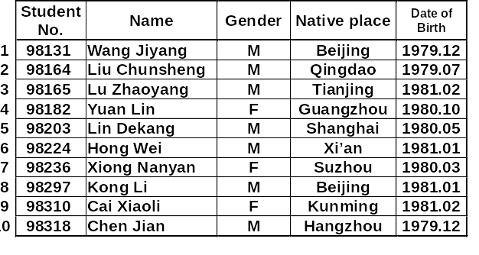
例1 学生表格

Slide 6
例2 课程表格
Curriculum | Course name | Period
024002 | Fundamental of Program | 64
024010 | Assemble Language | 64
024016 | Principle of Computer | 64
024020 | Data Structure | 48

Slide 7
例3
Student
(Student No.,Name,
Gender, Native place)
Course
(Curriculum,Course name,Period)
Selection
(Student No.,
Curriculum,Grade, Date)

Slide 8
例4 人机博弈

Slide 9
例5 UNIX的文件系统
/ (root)
bin
lib
user
etc
math
ds
sw
Wang
Li
Zhao
Queue.cpp
Stack.cpp
Tree.cpp

Slide 10
例6 叉路口
以下为五岔路口，其中C和E为单行道。有的可同时通行，如A-〉B和E-〉C；有的不能同时通行，如E-〉B和A-〉D。
C
D
B
E
A

Slide 11
例6 叉路口(cont)
AB
AC
AD
1
1
1
BA
BC
BD
1
2
2
DA
DB
DC
3
3
1
EA
EB
EC
ED
2
4
4
1

Slide 12
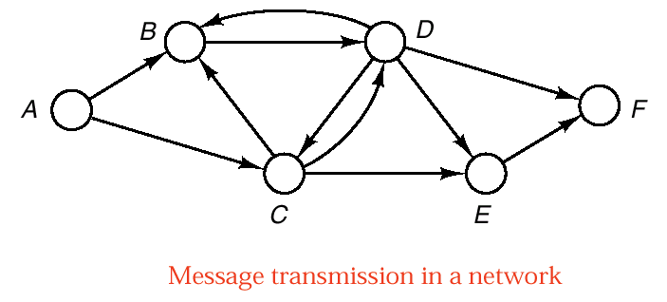
例7通讯网络

Slide 13
选择数据结构
选择数据结构应注意以下方面：
分析问题确定解决问题所必需的资源；
确定必需的基本操作，确定每个操作所需的资源；
挑选满足条件的最佳数据结构；

Slide 14
1.2 数据结构的哲学
每种数据结构都有自己的开销和优点
极少有一个数据结构在各方面比其他的数据结构都强
数据结构的需要：
存储每个数据单元的空间
执行每个操作的时间
编程实现

Slide 15
数据结构的哲学
每个问题对于时间和空间都有限制条件
只有详尽的分析了问题的特性后才能找到真正合适的数据结构
举例 银行
开账户：几分钟
转账：几秒钟
关闭账号：一整夜

Slide 16
课程目标
了解常见的数据结构的特点，包括开销和优点；
学会使用数据结构；
学会如何计算数据结构和算法的开销
——这种技巧将有助于判断新型数据结构的优缺点

Slide 17
1.3 数据结构的基本概念和术语
数据
数据元素
数据对象
数据结构
逻辑结构和物理结构
数据类型
抽象数据类型

Slide 18
数据结构的基本概念和术语
数据是人们利用文字符号、数字符号以及其他规定的符号对现实世界的事物及其活动所做的描述。
数据元素就是数据的基本单位。在程序中通常把数据元素作为一个整体进行考虑和处理。
数据对象就是性质相同的数据元素的集合，例如整数数据对象是集合N={0,1,2,…}，字母数据对象是集合C={‘A’, ‘B’, ‘C’,…, ‘Z’}，这两个集合前者是无限的，后者是有限的，通常数据对象是数据的一个子集。

Slide 19
数据结构的基本概念和术语
数据结构是数据元素及其相互关系的集合，也就是说数据结构不仅要描述数据元素，还要描述数据元素间的相互关系。

Slide 20
数据结构的四类基本结构关系（1）
集合 结构中的数据除了同属于一个集合的关系外，别无其他关系；
banana
car
bus
melon
strawberry
jeep
racing car
lemon
apple
truck
pumper
pear
orange
grapefruit
ambulance
Fruits
Automobile set

Slide 21
数据结构的四类基本结构关系（2）
线性结构 结构中的元素之间存在一个对一个的关系，例如学生表格

Slide 22
数据结构的四类基本结构关系（3）
层次结构
  ——树形结构
1
1
9
2
3
4
2
3
6
13
5
6
7
8
9
10
4
5
6
3
8
10
11
12
13
14
7
8
9
1
5
7
11
Tree Binary Tree Binary Search Tree

Slide 23
数据结构的四类基本结构关系（3）
层次结构
  ——堆结构
12
9
11
9
17
65
7
10
6
1
23
45
78
87
3
5
4
8
2
53
31
“Maximum” Heap “Minimum” Heap

Slide 24

数据结构的四类基本结构关系（4）
图状结构或网状结构 结构的元素间存在多对多的关系
16
1
2
1
2
21
5
19
6
3
11
6
6
3
33
14
6
5
4
5
4
18
Graph Net

Slide 25
例子
确切的说，数据结构是一个二元组D=(K,R)，K是数据元素的集合，R是K上的关系的有限集合。K和R的有机结合就是数据结构。
复数就是一种数据结构 Complex=(C，R), C是两个实数的集合{c1, c2}; R={p}, p是定义在C上的一种序偶关系{<c1, c2>}，在序偶中c1是实部，c2是虚部。

Slide 26
逻辑结构与存储结构
数据结构依据视点分为两种结构：
逻辑结构是指从解决问题的需要出发，为实现必要的功能所建立的数据结构，它属于用户的视图，是面向问题的，例如在招生系统中按考分排列的考生记录的有序表格。
存储结构是指数据应该如何在计算机中存放，是数据逻辑结构的物理存储方式，是属于具体实现的视图，是面向计算机的。

Slide 27
数据类型
数据类型是一组性质相同的值的集合以及定义于这个值集合上的一组操作的总称。例如在高级程序设计语言中实现了的，或非高级语言直接支持的数据结构即为数据类型。在程序设计语言中，一个变量的数据类型不仅确定了这个变量的取值范围，而且还定义了这个变量可用的操作。

Slide 28
抽象数据类型ADT
ADT就是由用户定义，用以表示应用问题的数据模型，由基本数据类型组成，包括相关的操作。
特征：使用和实现分离，实行封装和信息屏蔽。
优点：严格区分了抽象数据类型的两个不同视角。从使用者的角度，只要了解抽象数据类型的规格说明，就可以正确使用，不关心实现，使问题得到简化，从实现者角度，有利于调试修改，使错误局限化。提高了系统的稳定性

Slide 29
Example: ADT description of Natural Number
ADT NaturalNumber is
{
Objects:
An ordered subset of integers, beginning at 0, ending at the maximum (MaxInt)
Relation:
C={<i , i +1>| i=0, 1, …, MaxInt}
Function: For any x, y ∈ NaturalNumber;
False, True ∈ Boolean, +、-、<、==、= are all available properties and methods
Zero( ) : return 0
NaturalNumber

Slide 30
IsZero(x) : if (x==0) return True
Boolean else return False
Add (x, y) : if (x+y<=MaxInt) return x+y
NaturalNumber else return MaxInt
Subtract (x, y) : if (x < y) return 0
NaturalNumber else return x - y
Equal (x, y) : if (x==y) return True
Boolean else return False
Successor (x) : if (x==MaxInt) return x
NaturalNumber else return x+1
} ADT NaturalNumber

Slide 31
C++类和抽象数据类型
C++语言使用用户定义的类来表示抽象数据类型。类由多个存放数据值的成员和加工数据的运算组成。这些运算也称为方法,它们定义了存取和处理数据的方法。
类分为两部分，其公共部分描述用户使用类的界面，它使用户不必了解对象的内部细节而使用对象；私有部分由帮助实现数据抽象的数据和内部操作构成。

Slide 32
C++类和抽象数据类型(cont)
类
类 circle
Private: 数据成员 内部操作
Public 构造函数 操作1 操作2
Private: radius (半径)
Public: Constructor （构造函数） Area（求面积） Circumference （求周长）

Slide 33
数据封装和信息隐藏
类通过把数据和方法包装在一起并将它们视为整体来封装信息。类在结构上隐藏了应用细节并严格限制对其数据和操作的外部访问。类的这种特性称为信息隐藏，它保护了数据的完整性。

Slide 34
1.4 算法和程序
算法
通常人们将算法定义为一个有穷的指令集，这些指令为解决某一特定的任务规定了一个运算序列。一个算法应当具有以下特性：
输入。一个算法必须有0个或多个输入。它们是算法开始运算前给予算法的量。
输出。一个算法应有一个或多个输出，输出量是算法计算的结果。
确定性。算法的每一步都应确切地、无歧义的定义，对于每一种情况，需要执行的动作都应严格的，清晰的规定。
有穷性。一个算法无论在什么情况下都应在执行有穷步后结束。
有效性。算法中每一条运算都必须是足够基本的。原则上都能够被精确的执行。

Slide 35
算法和程序（cont）
6.一个问题可以由多个解决的算法。
程序可以不满足条件4。
计算机程序是算法的实例，是算法采用编程语言的具体实现 。

Slide 36
数学背景
Set concepts and notation.
Recursion
Induction Proofs
Logarithms
Summations
Recurrence Relations

Slide 37
1.5 算法效率
计算机程序设计中有两个核心目标：
算法必须是易于理解，编码和调试的
设计的算法能够最有效的使用计算机的资源。
目标1是软件工程的概念 ；
目标2是数据结构的概念 ；

Slide 38
算法的性能标准
判断一个算法的优劣，主要有以下标准：
正确性：要求算法能够正确的执行预先规定的功能和性能要求。
可使用性：要求算法能够很方便的使用。
可读性：算法应当是可读的，这是理解、测试和修改算法的需要。
效率：算法的效率主要指算法执行时计算机资源的消耗，包括存储和运行时间的开销。
健壮性：要求在算法中对输入参数、打开文件、读文件记录、子程序调用状态进行自动检错、报错并通过与用户对话来纠错的功能，也叫作容错性或例外处理。

Slide 39
如何估算算法效率
在数据结构的范畴内，如何评价算法的好坏，常见的考查方法有两种：
经验比较
算法的近似估计
临界资源的占用;
影响运行时间的因素:
对于大多数算法，运行时间取决于输入的大小。
输入的大小为n，运行时间的函数表示为T(n) 。

Slide 40
Examples of Growth Rate
Example 1.
// Find the largest value
int largest(int array[], int n) {
int currlarge = 0; // Largest value seen
for (int i=1; i<n; i++)// For each val
if (array[currlarge] < array[i])
currlarge = i; // Remember pos
return currlarge; // Return largest
}
Notes:
输入n增加时，T(n)也随之增加

Slide 41
Examples (cont)
Example 2:
//compute n²
sum = 0;
for (i=1; i<=n; i++)
for (j=1; j<=n; j++)
sum++;
}
Note: Example 1 and 2 have different costs apparently due to the different functions.

Slide 42
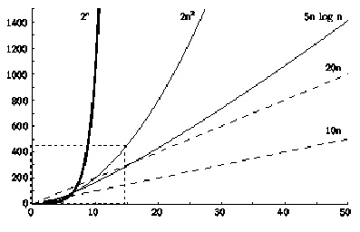
运行时间函数图

Slide 43
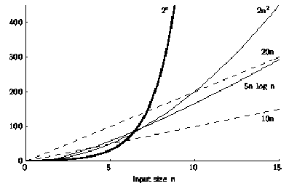
运行时间函数图（cont）

Slide 44
更快的计算机还是算法?
T(n) | n | n’ | Change | n’/n
10n | 1,000 | 10,000 | n’ = 10n | 10
20n | 500 | 5,000 | n’ = 10n | 10
5n log n | 250 | 1,842 | √10 n < n’ < 10n | 7.37
2n² | 70 | 223 | n’ = √10n | 3.16
2^{n} | 13 | 16 | n’ = n + 3 | -----

Slide 45
最佳，最坏，平均情况
同样的输入，运行时间往往也会存在差异。
例如在包含n个整型元素的数组中查找K
最佳情况：比较1次
最坏情况：比较n次
平均情况: (n+1)/2

Slide 46
Asymptotic Analysis: Big-oh
Definition:
For T(n) a non-negatively valued function, T(n) is in the set O(f(n)) if there exist two positive constants c and n₀ such that T(n) <= cf(n) for all n > n₀.
Usage: The algorithm is in O(n²) in [best, average, worst] case.
Meaning: For all data sets big enough (i.e., n>n₀), the algorithm always executes in less than cf(n) steps in [best, average, worst] case.
Notes:
Must pick one of [best, average, worst] to complete the statement. Big-oh notation applies to some set of bounds.

Slide 47
Big-oh Notation (cont)
Big-oh notation indicates an upper bound.
Example: If T(n) = 3n² then T(n) is in O(n²).
Wish tightest upper bound:
For example, while T(n) = 3n² is in O(n³), we prefer O(n²).
Notes:
It provides more information in this example to say O(n²) than O(n³).

Slide 48
Most algorithms one encounters fall into one of the following classes.
  O(1) – constant time
  O(log(n)) – logarithmic time
  O(n) – linear time
  O(n log(n)) – "n-log-n" time
  O(n²) – quadratic time
  O(n³) – cubic time
  O(2^{n}) – exponential time

Slide 49
大O举例
Example1
令f是如下定义的函数
f(n)=n(n+3)+4 n=0,1,2,…
证明f是O(n²)

Slide 50
快速获取大O估算
Example 1
double sum=0;
for(int i=0; i<1000, i++)
sum+=i;
Notes:
O(1)

Slide 51
快速获取大O估算(cont)
Example 2
while(n>1)
{
n=n/2;
S
}
Notes:
O(log n)

Slide 52
快速获取大O估算(cont)
分裂法则
如果在每次循环迭代过程中，用一个大于1的常数除n，那么复杂度就是O(log n)
Example3
for (i=0; i<n; i++)
{
S
}
Notes:
O(n)

Slide 53
快速获取大O估算(cont)
Example4
for(i=0;i<n;i++)
{
m=n;
while(m>1)
{
m=m/2;
S
}//end while
}//end for
Notes:
O(n log n)

Slide 54
快速获取大O估算(cont)
Example5
for(i=0;i<n;i++)
{
for(j=0;j<n;j++)
{
S
}
}
Notes:
O(n²)

Slide 55
快速获取大O估算(cont)
Example6
for(i=0;i<n;i++)
{
for(j=i; j<n; j++)
{
S
}
}
Notes:
N=n+(n-1)+(n-2)+…+2+1=n(n+1)/2；

Slide 56
A Common Misunderstanding
“The best case for my algorithm is n=1 because that is the fastest.” WRONG!
Big-oh refers to a growth rate as n grows to ∞.
Best case is defined as which input of size n is cheapest among all inputs of size n.

Slide 57
Big-Omega
Definition: For T(n) a non-negatively valued function, T(n) is in the set Ω(g(n)) if there exist two positive constants c and n₀ such that T(n) >= cg(n) for all n > n₀.
Meaning: For all data sets big enough (i.e.,n > n₀), the algorithm always executes in more than cg(n) steps.
Big-Omega notation indicates an lower bound

Slide 58
Big-Omega Example
T(n) = c₁n² + c₂n.
c₁n² + c₂n >= c₁n² for all n > 1.
T(n) >= cn² for c = c₁ and n₀ = 1.
Therefore, T(n) is in Ω(n²) by the definition.
We want the greatest lower bound.

Slide 59
Theta Notation
When big-Oh and Ω meet, we indicate this by using Θ (big-Theta) notation.
Definition: An algorithm is said to be Θ(h(n)) if it is in O(h(n)) and it is in Ω(h(n)).

Slide 60
A Common Misunderstanding
Confusing worst case with upper bound.
Upper bound refers to a growth rate.
Worst case refers to the worst input from among the choices for possible inputs of a given size.

Slide 61
Simplifying Rules
If f(n) is in O(g(n)) and g(n) is in O(h(n)), then f(n) is in O(h(n)).
If f(n) is in O(kg(n)) for any constant k > 0, then f(n) is in O(g(n)).
If f₁(n) is in O(g₁(n)) and f₂(n) is in O(g₂(n)), then (f₁ + f₂)(n) is in O(max(g₁(n), g₂(n))).
If f₁(n) is in O(g₁(n)) and f₂(n) is in O(g₂(n)) then f₁(n)f₂(n) is in O(g₁(n)g₂(n)).

Slide 62
算法复杂度举例
Example 1:
a = b;
Example 2:
sum = 0;
for (i=1; i<=n; i++)
sum += n;
Notes:
Ex1: O(1), Ω（1）, Θ（1）
Ex2: O(n), Ω（n）, Θ（n）

Slide 63
算法复杂度举例(cont1)
Example 3:
sum = 0;
for (j=1; j<=n; j++)
for (i=1; i<=j; i++)
sum++;
for (k=0; k<n; k++)
A[k] = k;
Notes:
First statement is Θ(1). Double for loop is Σi = Θ(n²). Final for loop is Θ(n). Result: Θ(n²).

Slide 64
算法复杂度举例(cont2)
Example 4:
sum1 = 0;
for (i=1; i<=n; i++)
for (j=1; j<=n; j++)
sum1++;
sum2 = 0;
for (i=1; i<=n; i++)
for (j=1; j<=i; j++)
sum2++;
Notes:
First loop, sum is n². Second loop, sum is n+(n-1)+(n-2)+…+2+1=(n+1)(n)/2. Both are Θ(n²).

Slide 65
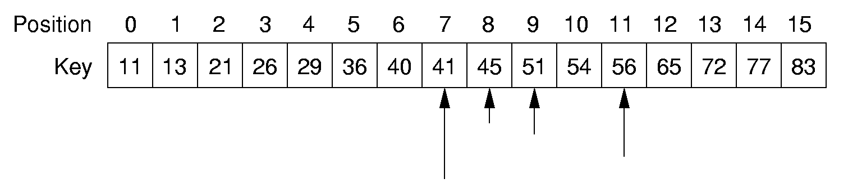
Binary Search
How many elements are examined in worst case?

Slide 66
Binary Search(cont)
// Return position of element in sorted
// array of size n with value K.
int binary(int array[], int n, int K) {
int l = -1;
int r = n; // l, r are beyond array bounds
while (l+1 != r) { // Stop when l, r meet
int i = (l+r)/2; // Check middle
if (K < array[i]) r = i; // Left half
if (K == array[i]) return i; // Found it
if (K > array[i]) l = i; // Right half
}
return n; // Searched value not in array
}

Slide 67
Other Control Statements
while loop: Analyze like a for loop.
if statement: Take greater complexity of then/else clauses.
switch statement: Take complexity of most expensive case.
Subroutine call: Complexity of the subroutine.
Notes:
if statement: The probabilities for the then/else clauses being executed must be independent of n.
switch statement: The probabilities of the various clauses being executed must be independent of n.

Slide 68
空间复杂度
空间复杂度是指当问题的规模以某种单位从1增加到n时，解决这个问题的算法在执行时所占用的存储空间也以某种单位由1增加到f(n)，则称此算法的空间复杂度为f(n)。

Slide 69
渐进的空间复杂度
当实例特性n充分大时，算法需要的存储空间体积将如何随之变化，可以象分析时间复杂度一样，用大O表示法来表示，设S(n)是算法的渐进空间复杂度，在最坏的情况下可以表示为实例特性n的某个函数f(n)的数量级，记为
S(n)=O(f(n))

Slide 70
Space/Time Tradeoff Principle
One can often reduce time if one is willing to sacrifice space, or vice versa.
Disk-based Space/Time Tradeoff Principle: The smaller you make the disk storage requirements, the faster your program will run.

Slide 71
本节要点
什么是数据结构，什么是数据
抽象数据类型的概念
数据结构的基本组织结构
算法的效率分析

